Slide 1

Österreich - Oberfläche
Tematická oblast | Německý jazyk - reálie německy mluvících zemí
Datum vytvoření | 2. 1. 2013
Ročník | 4. ročník čtyřletého a 8. ročník osmiletého G
Stručný obsah | Popis povrchu Rakouska
Způsob využití | Doplnění a procvičení učiva semináře z německého jazyka.
Autor | Mgr. Hana Davidová Kubinová
Kód | VY_22_INOVACE_04_NKUB10
Gymnázium a Jazyková škola s právem státní jazykové zkoušky Zlín

Slide 2
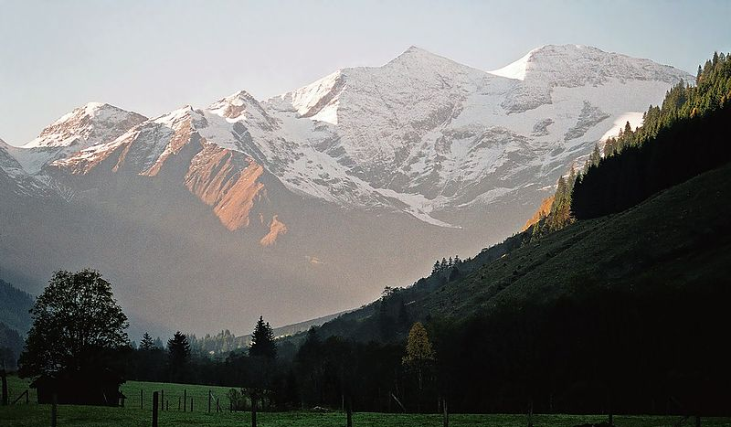
Charakteristik der Oberfläche
Österreich ist ein v.a. Mittel- und Hochgebirgsland.
Etwa 63% des Gebietes gehören zu den Ostalpen.
Obr. 1
Notes:
DRÁLAPÍK, Petr. http://cs.wikipedia.org [online]. [cit. 2.1.2013]. Dostupný na WWW: http://cs.wikipedia.org/wiki/Soubor:Rakouske_alpy_1.jpg

Slide 3
Die Ostalpen
Die Ostalpen gliedern sich in drei Zonen :
in die Nordkalkalpen (mit dem Salzkammergut)
in die Zentralalpen (mit dem höchsten Gipfel Österreichs, dem Großglockner – 3 797m)
in die Südkalkalpen ( die auch aus mehreren Gebirgszügen bestehen – z.B. aus den Karnischen und Gailtaler Alpen, deren Gipfel 2000-3000m hoch sind)

Slide 4
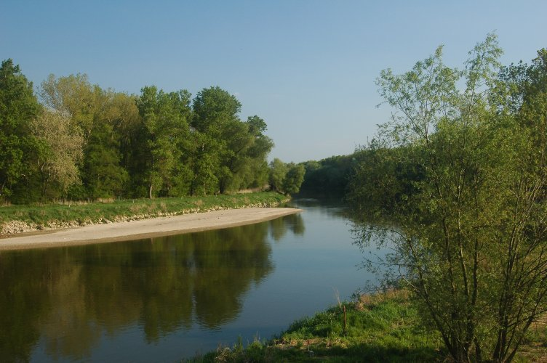
Das Alpenvorland, Tiefebenen
Das Alpenvorland erreicht nur eine Höhe von etwa 500m und erstreckt sich bis zur Donau.
Es grenzt an das Pannonische Tiefland.
Obr. 3

Slide 5
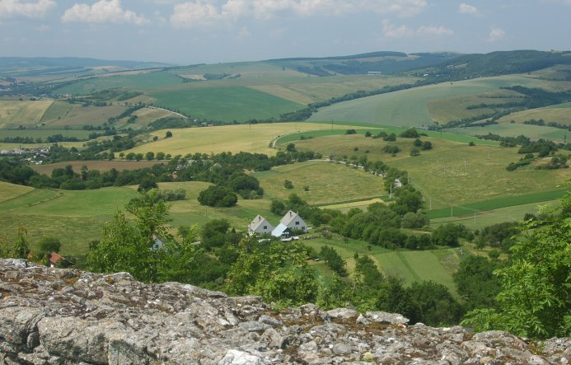
Das Alpenvorland, Tiefebenen
Südlich von Wien liegt das Wiener Becken und im östlichen Teil des Landes befindet sich noch das Marchfeld.
Das Wiener
Becken
Obr. 2

Slide 6
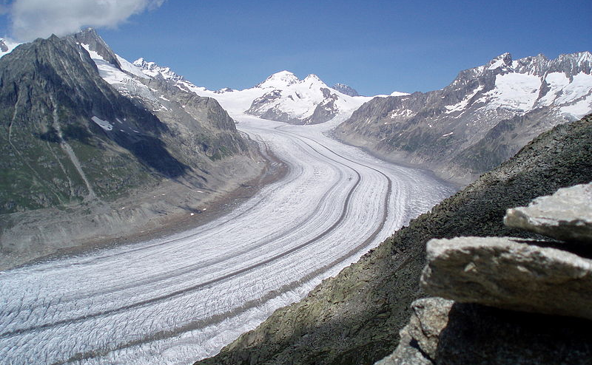
Alpenpässe und Gletscher
Österreich ist ein wichtiges Durchgangsland nach Südeuropa.
Die wichtigste Rolle spielen dabei die bekannten Alpenpässe, wie z.B. Arlbergpass in Vorarlberg und der Brennerpass in Tirol.
Typisch für
österreichische
Landschaft sind auch
viele Gletscher.
Der größte ist
der Pasterze (32 km² )
Obr. 4

Slide 7
Fragen
Charakteristik der Oberfläche Österreichs.
Wie werden die Ostalpen gegliedert?
Wie heißt der höchste Gipfel Österreichs? Wie hoch ist er?
Wo erstreckt sich das Alpenvorland?
Gibt es in Österreich auch Tiefebenen?

Slide 8
Antworten
Österreich ist ein Mittel- und Hochgebirgsland.
Die Ostalpen gliedern sich in die Nordkalkalpen, Zentralalpen und in die Südkalkalpen.
Der höchste Gipfel Österreichs ist der Großglockner, der 3 797m hoch ist.
Das Alpenvorland erstreckt sich bis zum Donautal.
Ja, in Österreich gibt es Tiefebenen, südlich von Wien ist das Wiener Becken und im Osten des Landes liegt das Marchfeld.

Slide 9
Informační zdroje
HOMOLKOVÁ, Božena. Reálie německy mluvících zemí. Plzeň: Fraus, 2005, ISBN 80-7238-329-9.
Obr. 1: DRÁLAPÍK, Petr. http://cs.wikipedia.org [online]. [cit. 2.1.2013]. Dostupný jako volné dílo na WWW: http://cs.wikipedia.org/wiki/Soubor:Rakouske_alpy_1.jpg
Obr. 2: DORONENKO, Stanislav. http://cs.wikipedia.org [online]. [cit. 2.1.2013]. Dostupný podle licence Creative commons na WWW: http://cs.wikipedia.org/wiki/Soubor:Podbranc.jpg
Obr. 3: DORONENKO, Stanislav. http://cs.wikipedia.org [online]. [cit. 2.1.2013]. Dostupný podle licence Creative commons na WWW: http://cs.wikipedia.org/wiki/Soubor:Morava_austria_slovakia.jpg
Obr.4: ONDERWIJSGEK. http://cs.wikipedia.org [online]. [cit. 8.1.2013]. Dostupný podle licence Creative commons na WWW: http://cs.wikipedia.org/wiki/Soubor:Aletschgletsjer_Zwitserland.JPG

